Slide 1
Agile Mindset & Scrum Framework

Slide 2
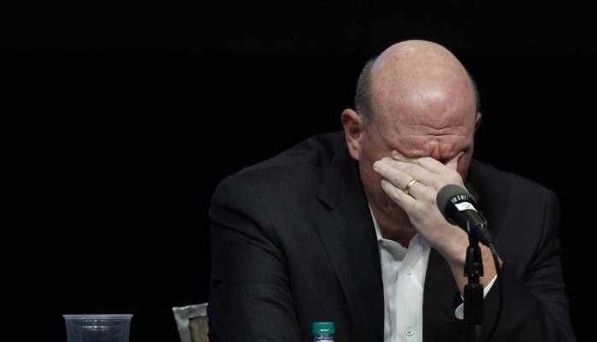
Group discussion: Nokia Case-study
“We didn’t do anything wrong, but somehow, we lost.”
- Nokia CEO -

Slide 3

Group discussion
Thảo luận về nguyên nhân thất bại của Nokia ?
Nguyên nhân :
Giả thiết tình huống: Nếu quay trở lại năm 2007, và anh chị là CEO của Nokia, anh chị sẽ làm gì để tránh cho Nokia khỏi sự sụp đổ ?
Giải pháp :

Slide 4
Group discussion : Xếp vào vị trí phù hợp
So sánh tính chất công việc
Cách mạng công nghiệp | Cách mạng thông tin/ tri thức
Thích nghi với sự thay đổi
Tối đa lợi ích trên mỗi nguồn lực
Ra lệnh và kiểm soát
Môi trường thay đổi chậm
Trao quyền và tự trị
Con người là tài sản, hơn là chi phí
Ổn định và chắc chắn
Đòi hỏi sự sáng tạo
Sản phẩm sờ nắm được
Sản phẩm không sờ nắm được
Đòi hỏi sự tuân thủ
Môi trường thay đổi nhanh

Slide 5
Group discussion : Xếp vào vị trí phù hợp
So sánh tính chất công việc
Cách mạng công nghiệp | Cách mạng thông tin/ tri thức
Môi trường thay đổi chậm
Môi trường thay đổi nhanh
Ổn định và chắc chắn
Thích nghi với sự thay đổi
Sản phẩm sờ nắm được
Sản phẩm không sờ nắm được
Tối đa lợi ích trên mỗi nguồn lực
Con người là tài sản, hơn là chi phí
Đòi hỏi sự tuân thủ
Đòi hỏi sự sáng tạo
Ra lệnh và kiểm soát
Trao quyền và tự trị

Slide 6
Group discussion
Theo trải nghiệm cá nhân của bạn, đâu là yếu tố quan trọng quyết định thành công của dự án công nghệ thông tin?
Liệt kê 3-5 yếu tố hàng đầu

Slide 7
Group discussion
ID | Principle | Summary
1 | Customer satisfaction by early and continuous delivery of valuable software. | Customer Satisfaction
2 | Welcome changing requirements, even in late development.
3 | Deliver working software frequently (weeks rather than months)
4 | Close, daily cooperation between business people and developers
5 | Projects are built around motivated individuals, who should be trusted
6 | Face-to-face conversation is the best form of communication (co-location)
7 | Working software is the primary measure of progress

Slide 8
Group discussion
ID | Principle | Summary
8 | Sustainable development, able to maintain a constant pace | Sustainable development
9 | Continuous attention to technical excellence and good design
10 | Simplicity—the art of maximizing the amount of work not done—is essential
11 | Best architectures, requirements, and designs emerge from self-organizing teams
12 | Regularly, the team reflects on how to become more effective, and adjusts accordingly

Slide 9
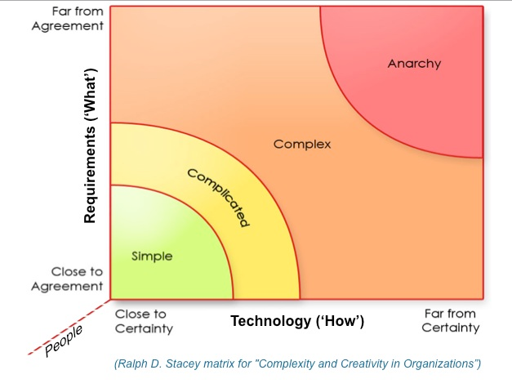
Group discussion
Scrum phù hợp sử dụng trong môi trường nào?

Slide 10
Group discussion: Xếp vào ô phù hợp
Product Owner
Developers
Scrum Master
Create and envolve the product
Accept or reject work results.
Removing impediments to the Development Team’s progress;
Coaching the Development Team in self-organization and cross-functionality
Maximize the value of the product and the work of the Development Team

Slide 11
Group discussion: Xếp vào ô phù hợp
Product Owner
Developers
Scrum Master
Maximize the value of the product and the work of the Development Team
Accept or reject work results.
Create and envolve the product
Removing impediments to the Development Team’s progress;
Coaching the Development Team in self-organization and cross-functionality

Slide 12
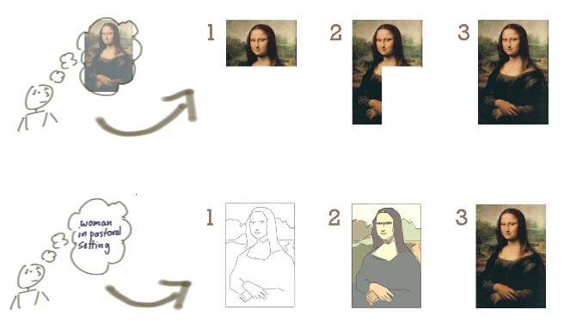
Group discussion: Phân biệt 2 cách phát triển
Incremental
Iterative

Slide 13
Group discussion: 4 sự kiện
Planning | Daily meeting | Review | Retrospective
cải thiện tương tác
cải tiến quy trình
demo sản phẩm và
nhận phản hồi
đồng bộ thông tin
xác định các hạng mục
cần phải thực hiện
cập nhật điều chỉnh công việc
xác định mục tiêu của sprint

Slide 14
Group discussion: 4 sự kiện
Planning | Daily meeting | Review | Retrospective
xác định mục tiêu của sprint
cập nhật điều chỉnh công việc
cải tiến quy trình
demo sản phẩm và nhận phản hồi
cải thiện tương tác
xác định các hạng mục
cần phải thực hiện
đồng bộ thông tin

Slide 15
Group discussion
Thực hành họp Retrospective
Trên thang điểm 1-10, bạn chấm điểm chất lượng buổi học nhóm được bao nhiêu điểm?
Vì sao bạn cho điểm như vậy? Chia sẻ lý do này với bạn học
Làm thế nào để cải thiện chất lượng buổi học nhóm? Làm thế nào để đạt 10 điểm?

Slide 16
Group discussion: Tương phản sự khác biệt
Agile/Scrum | Traditional Project Mgt
Scrum Master | Project Manager
Sprint (iteration) | Project phase, milestones
4 ceremonies | PDCA
Daily Standup | Status report
Product backlog/ Sprint backlog | WBS
(Shippable) Increment | Deliverables

Slide 17

Group discussion
Nội dung nào mới biết?
Nội dung nào cảm thấy thú vị?
Nội dung nào sẽ áp dụng vào công việc?

